Slide 1
Python Beginners Okinawa 22 初心者向け勉強会

Slide 2
Anaconda 3 インストールした人✋

Slide 3
インストールしていない人は https://www.anaconda.com/distribution/ or https://docs.anaconda.com/anaconda/install/mac-os/#

Slide 4
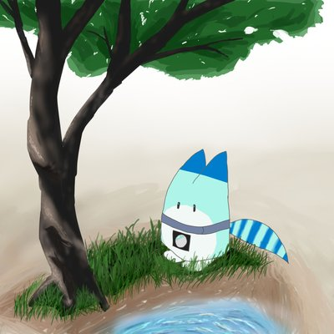



じこしょーかい
1
・名前 : 大城 慶知(よしとも)
・琉球大学 情報工学科 3年次
Hugkun 学生CTO
・経歴
小中 -> 球陽高校 -> 琉球大学 4年次(16年目)
・好きなもの :
コーヒー ( 最近好きになった )
ボードゲーム
↑ Twitterアイコン
@bouch_666
/yoshitomo.oshiro

Slide 5
目次
2
1. 環境構築 とプログラミング周辺話 ・・・15分
2. 型, 構文, 関数 を使ってみるー・・・ 30分
3. 機械学習 MNIST ハンズオン・・・ 45分
4. クラス、コンストラクタを用いた設計・・・45分

Slide 6
注意点
3
※ 3時間もないので、抽象的で身近な表現を多用しています。
※ 結構ツメツメです
※ この勉強会は、完全に理解するまでが目標です

Slide 7
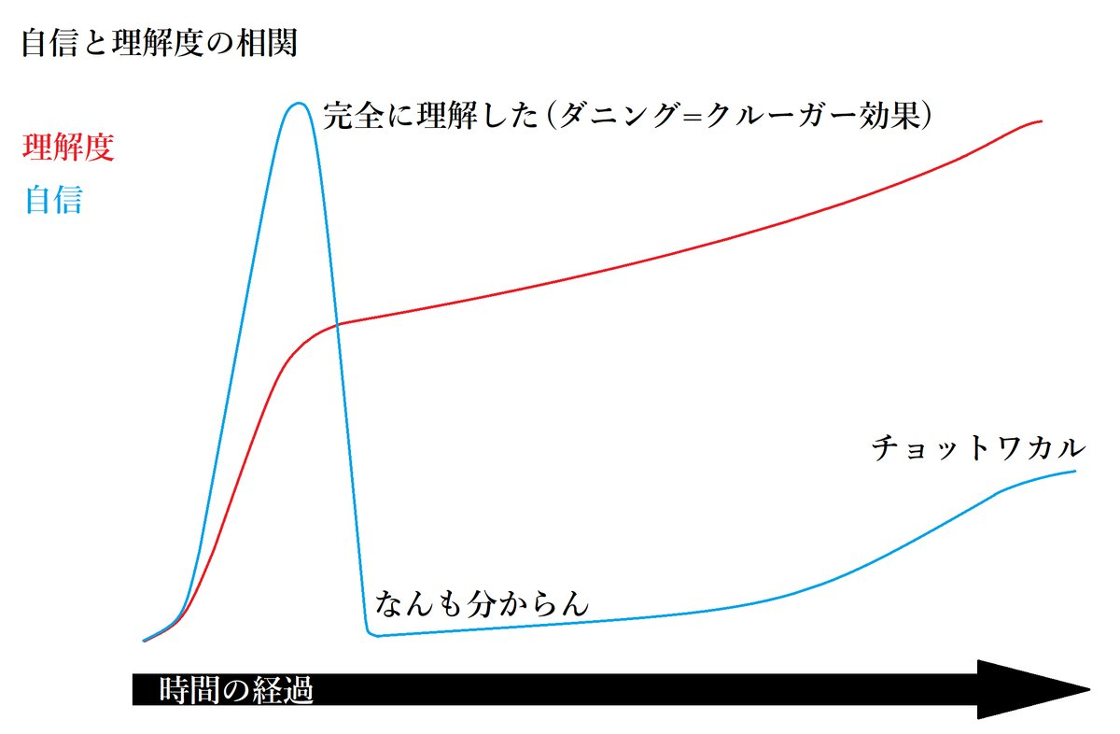
完全に理解したとは
4
Notes:
実際にやり始めてみると、

Slide 8
ではでは、はじめていきます

Slide 9
Step.1 環境構築 と プログラミング周辺話

Slide 10
プログラミングをする上で
5
困ったらググること
先生に聞こう

Slide 11
プログラミングをする上で
5
だいたい同じ！!
忘れるので継続すること
例
言語を覚えるときに
ひたすらやりましたよね？

Slide 12
Python とは
5

Slide 13
Python とは
5
出典： HackerRank 7万人の開発者 アンケート

Slide 14
Python とは
5
・言語としては低速 高級言語 (遅くて 理解しやすい )
・機械学習( 俗にいうAI ), データ分析,
Webアプリケーション(バックエンド多め
・非標準のフレームワーク を利用するのが多い
・動作を早く
・楽
・機能を知っている必要がある(知らなければググる)

Slide 15
Webアプリケーション
5
https://tech-camp.in/note/technology/45702/
上記のリンクのようなWebページだとしたら、
大雑把に言うと下のような図
ざっくり用語解説

Slide 16
フレームワーク
5
小屋を作りたい
≒ライブラリ, パッケージ
イメージ：他の人が作った道具
釘
板
ハンマー
ざっくり用語解説

Slide 17
フレームワーク
5
Webアプリを作ろう
≒ライブラリ, パッケージ
Json
datetime
必要な型
基盤
計算
ざっくり用語解説

Slide 18
フレームワーク
5
またの名をライブラリ
・特徴とか知ってるのが強み
・道具をうまく使えると早く開発が進む
・道具を作る側もいる
ざっくり用語解説

Slide 19
環境構築とは
5
環境とは、物置のようなもの。フレームワークを入れる
Anaconda3
pyenv venv

Slide 20
環境構築とは
5
環境とは、物置のようなもの。
Anaconda3
Pyenv Venv
・最初から色々入っている
・シンプル
・必要なフレームワークは自分で入れる
・CUIでの動作
・他のフレームワークも勝手にインストールされたりする
・Windows 側のGUI でも動く

Slide 21
周辺知識
5
・VCS ( バージョン管理システム ) ･･･最悪ここまで
・Github
・IDE(開発統合環境)
・分野別おすすめ本・サイト
・データ分析
・機械学習
・Webアプリケーション

Slide 22
Github
5
USBでソースコード管理するのはモダンではない。
Web に保存しよう

Slide 23
Github
5
ってだけ。
メリット
・複数人でソースコードをいじれる
・活動のログを取れる
・公開しているフレームワークをローカルで見れる
デメリット
・ネットが無いとアクセスできない

Slide 24
Github
5
というわけで、
今回の資料はこちらで取れます。
https://github.com/bouch20/PyBegi_Okinawa22
ローカルに落としましょう！！
Git コマンドが使える人はgit コマンドで。

Slide 25
IDE
5
簡単にいうと、万能エディター
・代表格 PyCharm (有能
・Atom (カスタマイズ必要
・VSCode (熱烈に推された

Slide 26
PyCharm
5
・環境・フレームワーク管理
・VCS 管理
・ディレクトリ管理
・デプロイ
・Docker起動・実行
PyCharmは学生は申請すると有料版を無料で使える

Slide 27
トレンド記事
5
・BERT (自然言語処理 最高精度 )
https://qiita.com/Kosuke-Szk/items/4b74b5cce84f423b7125
・GauGAN ( めっちゃきれいな風景が生成できる )
https://blogs.nvidia.com/blog/2019/03/18/gaugan-photorealistic-landscapes-nvidia-research/
・DQN ( ブロック崩し強化学習 )
https://www.youtube.com/watch?v=TmPfTpjtdgg

Slide 28
おすすめ本
5
・ゼロから作るDeepLearning
・Pythonで学ぶあたらしい統計学の教科書
・Pythonプロフェッショナルプログラミング第3版

Slide 29
フレームワーク
5
・機械学習関連
https://www.sejuku.net/blog/11551
・Webフレームワーク
https://www.sejuku.net/blog/3713
適当に探せば見つかりますねw

